Slide 1
交通数据可视化
交通大数据分析
2021年春季
马晓磊

Slide 2
大纲
数据可视化的价值
数据可视化技术
可视化工具
交通数据可视化

Slide 3
可视化的价值

Slide 4

https://3blaws.s3.amazonaws.com/images/SmartTrans_3BL.jpg

Slide 5
什么是可视化？
“符号到几何的转换” [McCormick et al. 1987]
“…寻找最能支持我们自然感知方式的人工记忆。”[Bertin 1967]
“使用计算机生成的、交互式的视觉数据表示法来增强认知能力。” [Card, Mackinlay, & Shneiderman 1999]

Slide 6
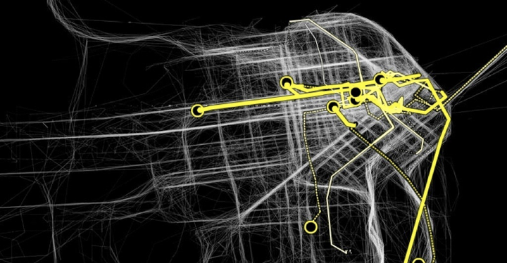
Notes:
..we’ve been canvassing the world with sensors. For example, mobile phones and sensor networks provide rich heterogeneous data about both the physical and social worlds that we inhabit. This particular image shows aggregate traces of SF taxi cabs equipped with GPS sensors.

Slide 7
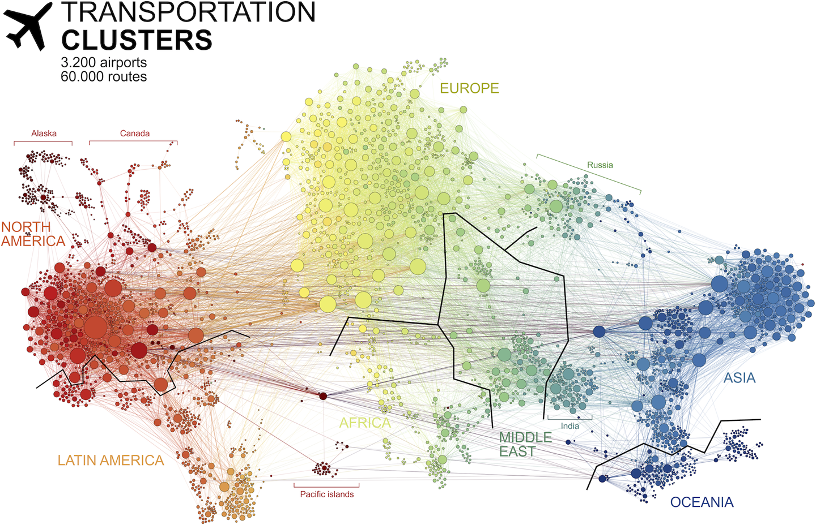
https://www.oreilly.com/library/view/graph-algorithms/9781492047674/assets/gral_.png

Slide 8
为什么要可视化？
回答问题（或发现问题）
做决定
在使用环境中查看数据
支持图形计算
寻找数据中的模式
提出论点或讲述故事
激发灵感

Slide 9
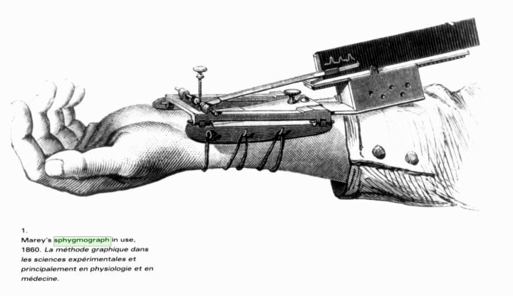
记录信息
Notes:
Directly records pulse in the form of a graph
Can you think of others?
Graphical recording – electrophoresis gels in biology, bubble chamber
Even recording numbers in a table is a form of visualization. Often not a great form, but when well designed, a table of numbers can be very effective.

Slide 10
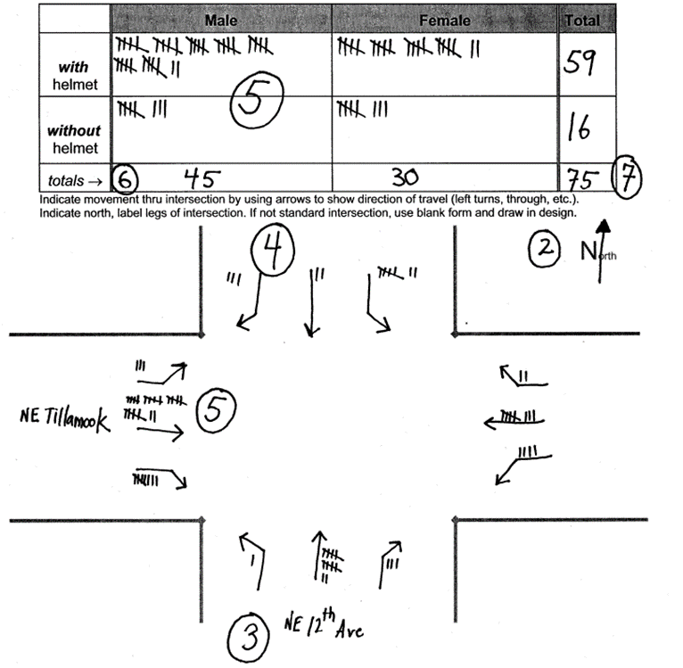
记录信息
Notes:
Bicycle Count Form

Slide 11
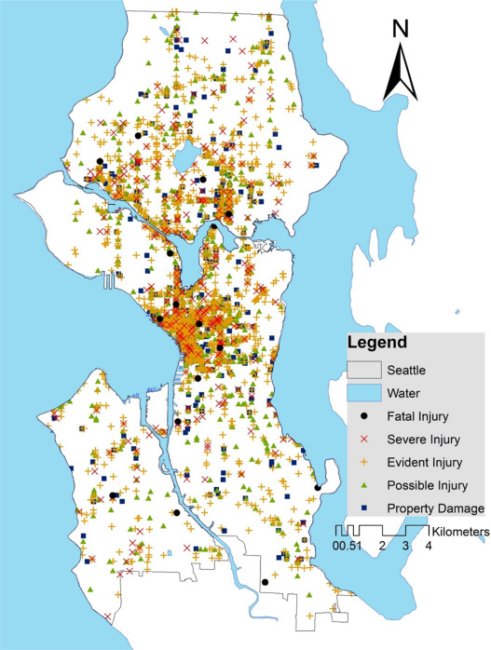
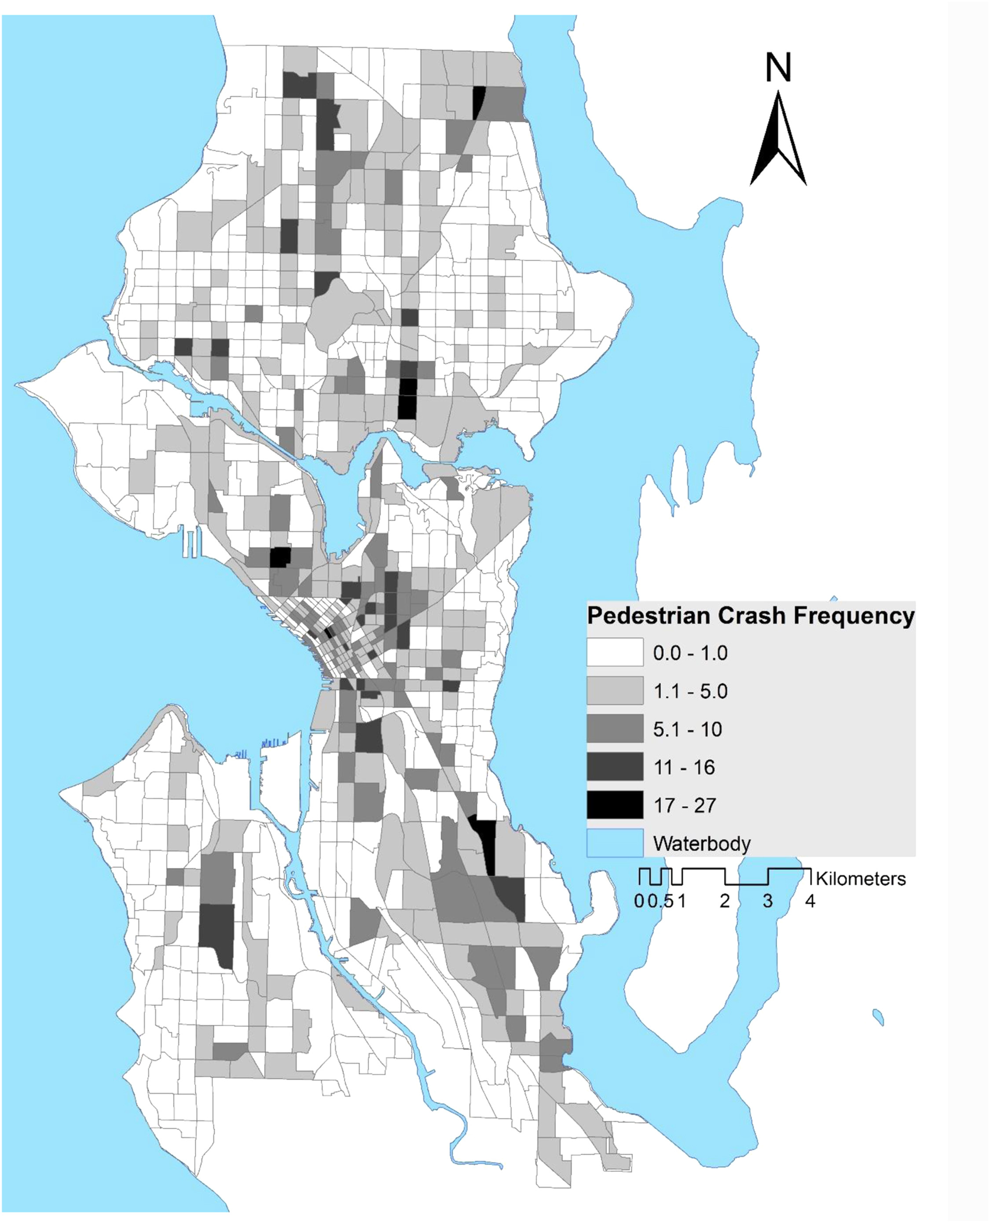
支持推论
https://ars.els-cdn.com/content/image/1-s2.0-s214140516301864-gr2.jpg
https://ars.els-cdn.com/content/image/1-s2.0-S0001457515301184-gr1.jpg
Notes:
Fig. 1 Spatial distribution of cyclist injury severity in Seattle, 2004–2013.
Fig. 2 Pedestrian crash frequency in Seattle TAZs (2008–2012)

Slide 12
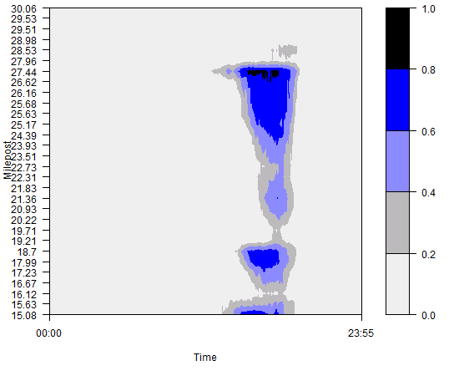
支持推论
拥塞图
路段405

Slide 13
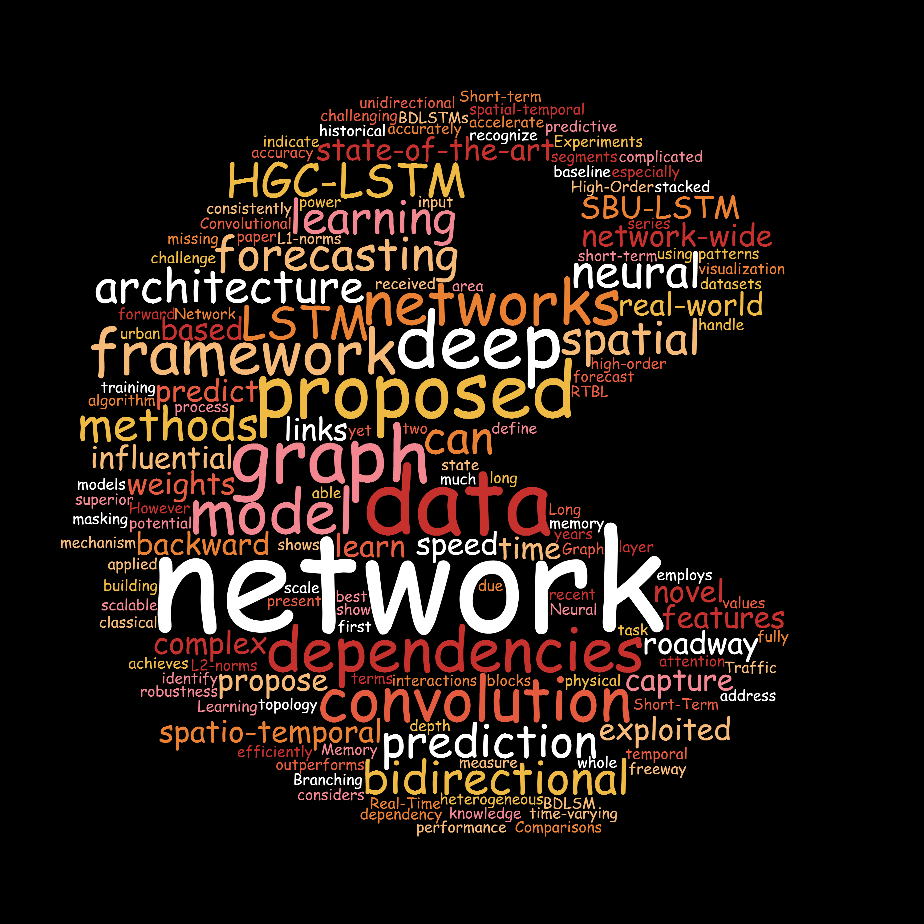
向他人传达信息
词云
总结文本

Slide 14
可视化的价值
记录信息
计划蓝图、照片、地震仪，…
分析数据以支持推论
提出和评估假设
寻找数据中的模式/发现数据中的错误
扩展记忆
与他人交流信息
分享与说服
合作与修改

Slide 15
数据可视化技术

Slide 16
整体框架
任务
问题，目标
假设
数据
物理数据类型
概念数据类型
域
元数据
语义
规定
处理算法
映射
视觉编码
图像
视觉通道
图形标记

Slide 17
可视化的数据类型
1D（集合与序列）
时间
2D（地图）
3D（形状）
nD（关系）
树（层次）
网络（图形）
时空（轨迹）
还有其他吗？

Slide 18
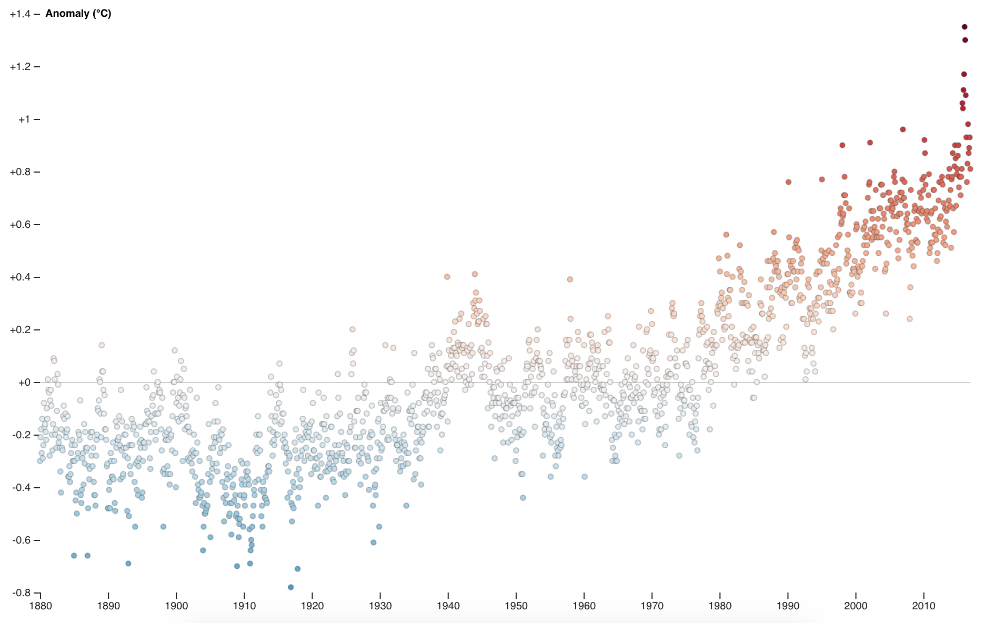
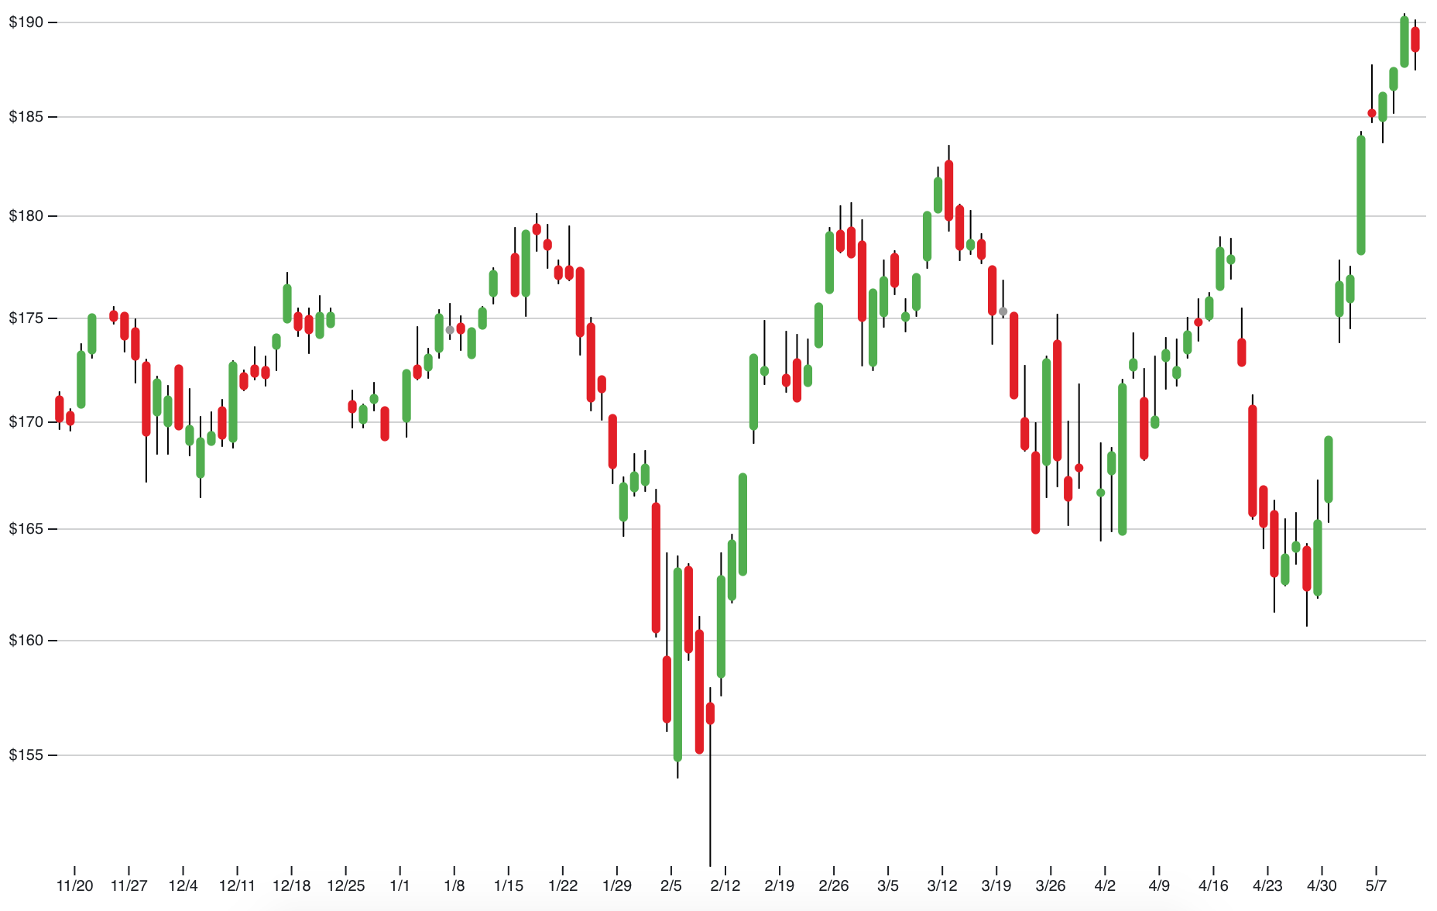
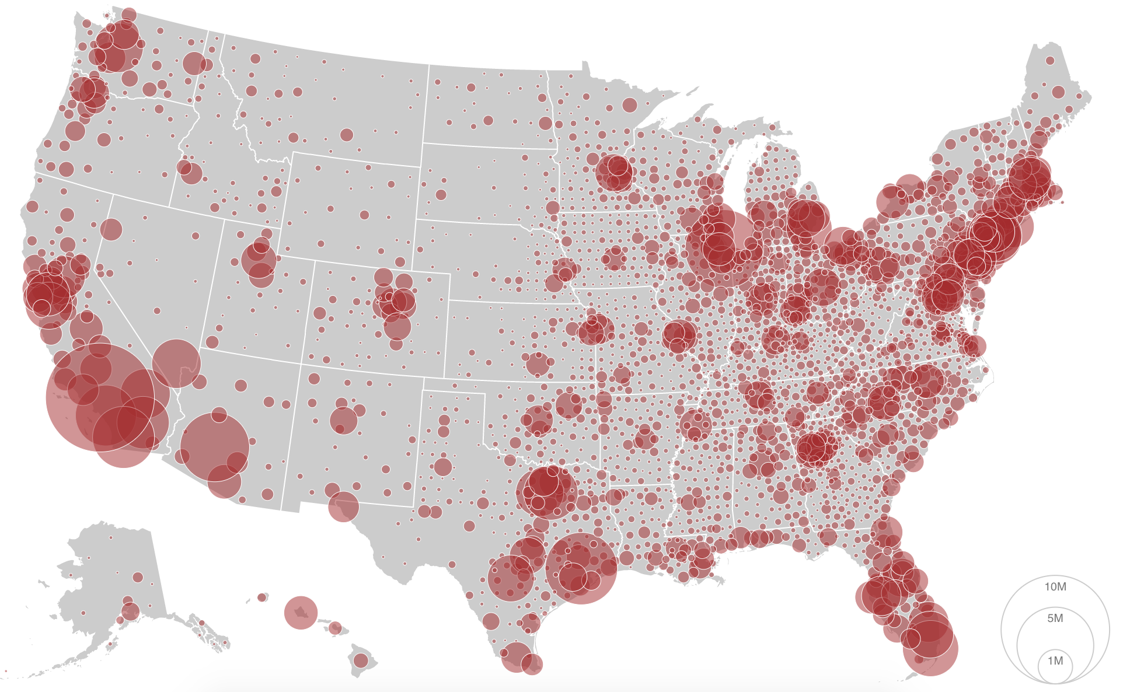
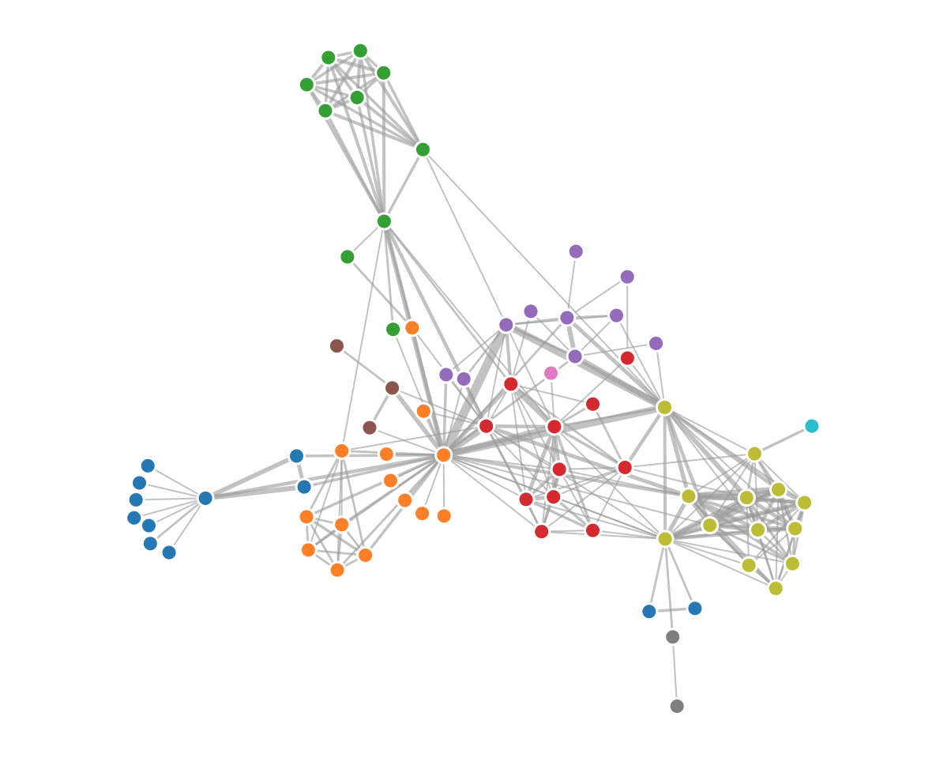
可视化类型
散点图
折线图
饼图
直方图
热力图
树状图
地图
曲线图
还有什么？
https://observehq.com/@d3/gallery
Notes:
Scatter: https://observablehq.com/@mbostock/global-temperature-trends: Global Temperature Trends
Line: https://observablehq.com/@d3/candlestick-chart: This time series chart shows the daily low, high, open and close of Apple stock 2018
Pie:
Map: https://observablehq.com/@d3/bubble-map Estimated population by county, 2016
Graph: https://observablehq.com/@d3/force-directed-graph

Slide 19
视觉编码设计
视觉编码的设计空间
使用富有表现力和有效的编码
避免过度编码
减少问题空间
智能地使用空间和小而多图(small multiples)
使用交互来生成相关视图
很少有一种可视化能回答所有问题。相反，快速生成适当的可视化效果的能力是至关重要的！

Slide 20
编码设计有效性
有效设计应注意的几个方面：
刻度和轴
纵横比
多维数据
平行坐标
降维

Slide 21
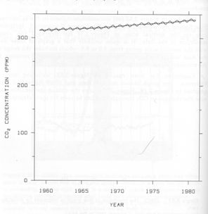
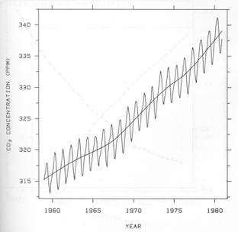
编码有效性-刻度和轴
年二氧化碳浓度 [Cleveland 85]

Slide 22
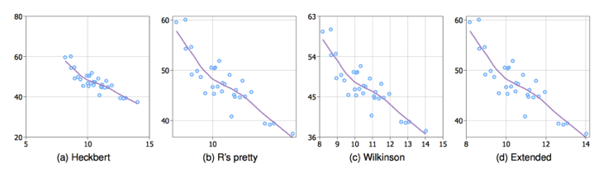
编码效率-刻度和轴
简单—数字是10、5、2的倍数
覆盖率—数据末尾附近的记号
密度—不要太多，也要不太少
易读性—空白、水平文本、大小

Slide 23
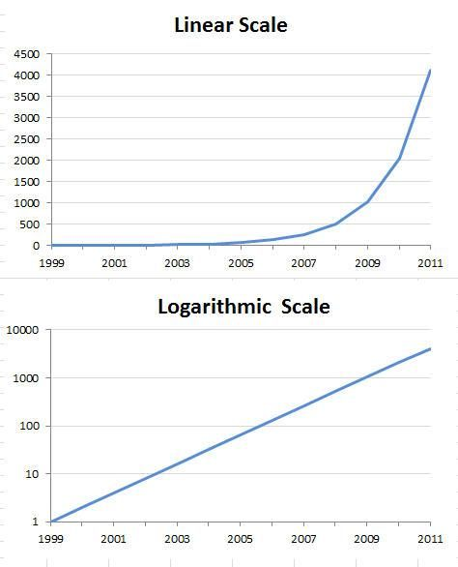
编码效率-刻度和轴
线性尺度与对数尺度
解决数据倾斜（例如，长尾、离群值）
允许在多个数量级内和之间进行比较。
关注乘法因子（而不是加法）
记住对数将×转换为+！
百分比变化，而非线性差异。
约束：正值，非零值
约束：读者熟悉度？
https://thumbor.forbes.com/thumbor/474x586/https：//博客-images.forbes.com/naomirobbins/files/2012/01/linear_日志.jpg？宽度=960

Slide 24
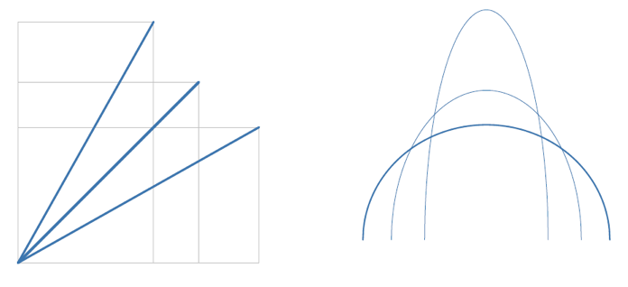

编码效率-纵横比
倾斜至45°
为了促进对趋势的感知，最大限度地提高线段方向的可分辨性
直线->45°
椭圆->圆
【Talbot等人，2011年】

Slide 25
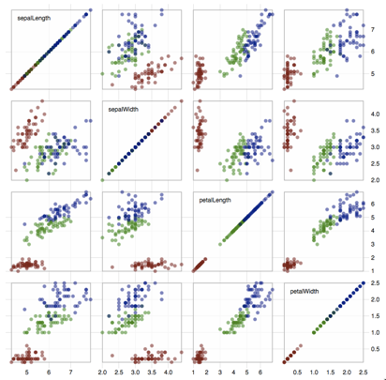
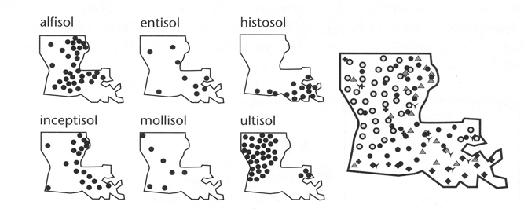
编码有效性-多维数据
散点图矩阵
小而多图(Small Multiples)
[MacEachren'95，图2.11，第38页]

Slide 26
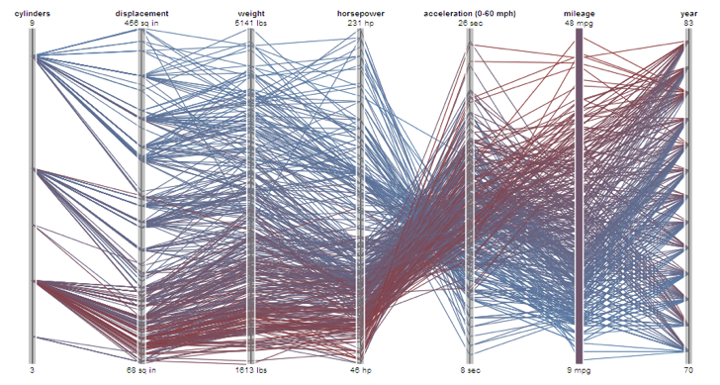
编码效率-平行坐标
1、为每个变量绘制平行轴。
2、对于每个元组，连接每个轴上的点
相邻轴之间：线交叉意味着负相关性，共享斜率意味着位置相关性。
完整的图表可能杂乱无章。交互选择可以用来评估多元关系。
高度敏感的轴刻度和排序。
有效使用所需的专业知识！

Slide 27
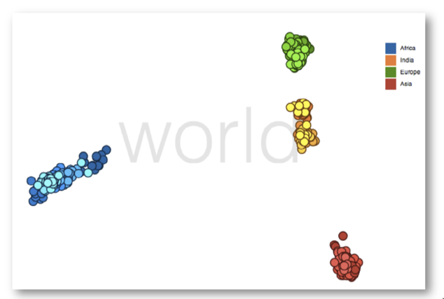
编码有效性-降维
许多还原技术！
主成分分析（PCA）
t—距离随机近邻嵌入（t-SNE）
统一流形逼近与投影（UMAP）
自动编码神经网络
多维尺度分析（MDS）
…

Slide 28
相互作用
人与机器之间的交互需要相互理解或共享理解。
交互的分类
数据和视图规范
可视化、过滤、排序、导出
视图操作
选择、导航、协调、组织
过程和起源
记录、注释、共享、指导
交互式可视化，甚至动画，对于数据可视化工具或数据分析平台非常有用

Slide 29
可视化工具

Slide 30
可视化工具
图表类型
Excel，Many Eyes，Google Charts
可视化分析语法
VizQL，ggplot2
可视化语法
Protovis，D3.js
组件架构
Prefuse，Flare，Improvise，VTK
图形API
Processing，OpenGL，Java2D
表现力
易用性

Slide 31

可视化工具
ggplot2 – R (https://ggplot2.tidyverse.org/)
ggplot2是Hadley Wickham在2005年为统计编程语言R创建的数据可视化包
ggplot2是Leland-Wilkinson图形语法的一个实现，这是一个数据可视化的通用方案，它将图形分解为语义组件，如比例和层。
速查Cheatsheets (https://github.com/rstudio/cheatsheets/blob/master/data-visualization-2.1.pdf)
install.packages("ggplot2")
library(ggplot2)

Slide 32
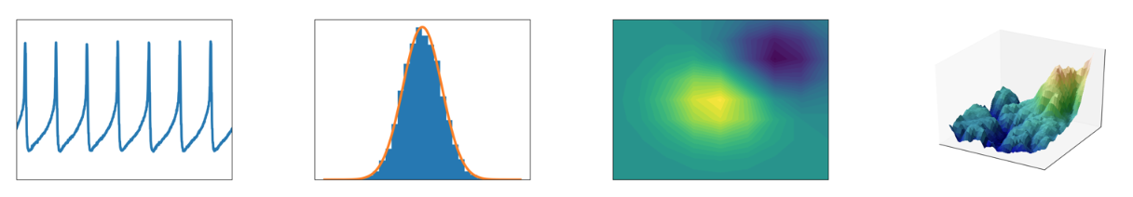

可视化工具
Matplotlib–Python (https://matplotlib.org/)
Matplotlib是一个Python 2D绘图库，它以各种硬拷贝格式和跨平台的交互环境生成出版质量的图形。
Matplotlib可用于Python脚本、Python和IPython shell、 Jupyter notebook、web应用服务器和四个图形用户界面工具包。

Slide 33
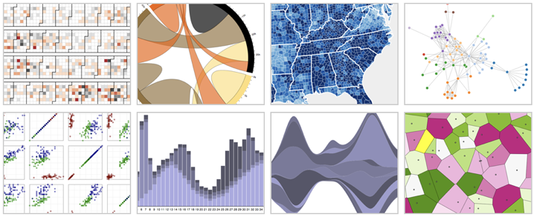
可视化工具
d3.js – JavaScript (https://d3js.org/)
可视化工具

Slide 34

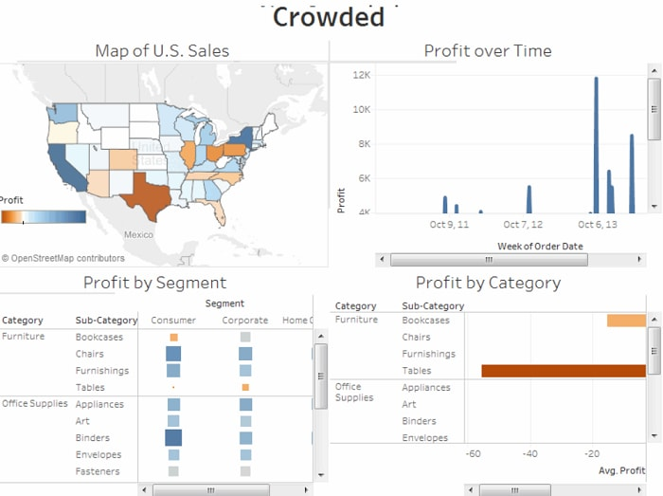
Tableau
Tableau (https://www.tableau.com/)
一款功能强大且发展迅速的数据可视化工具，用于商业智能行业
它有助于将原始数据简化为非常容易理解的格式
Tableau的数据分析速度非常快，所创建的可视化效果是以仪表板和工作表的形式创建的。
Tableau Public是免费的
最最受欢迎的一种
不难学习
本课程未涉及
https://www.kdnuggets.com/wp-content/uploads/tableau-crowed-dashboard.jpg

Slide 35
可视化工具
有用资源
工具
可视化工具包：D3, Vega, Leaflet …
可视化工具：Tableau、ggplot2…
网络分析工具：Gephi、NetworkX…
色彩工具
教程和技巧
HTML、CSS
JavaScript
D3.js
Git和GitHub

Slide 36
交通数据可视化

Slide 37
交通数据可视化
取决于任务要求
安全分析
交通信号控制
交通分配
取决于数据类型
表格数据：关系数据库、CSV…
地理空间数据：坐标、几何数据
轨迹数据
取决于任务的目标
可视化统计模型：各种图表
可视化地理空间信息
…

Slide 38
交通数据可视化
数据查看
数据操作/处理
数据建模/分析
分析结果解释
以研究论文/报告为例，包括引言、文献综述、方法、实验、结论等几个部分。通常，数据可视化可以（需要）呈现在除结论之外的所有部分。

Slide 39
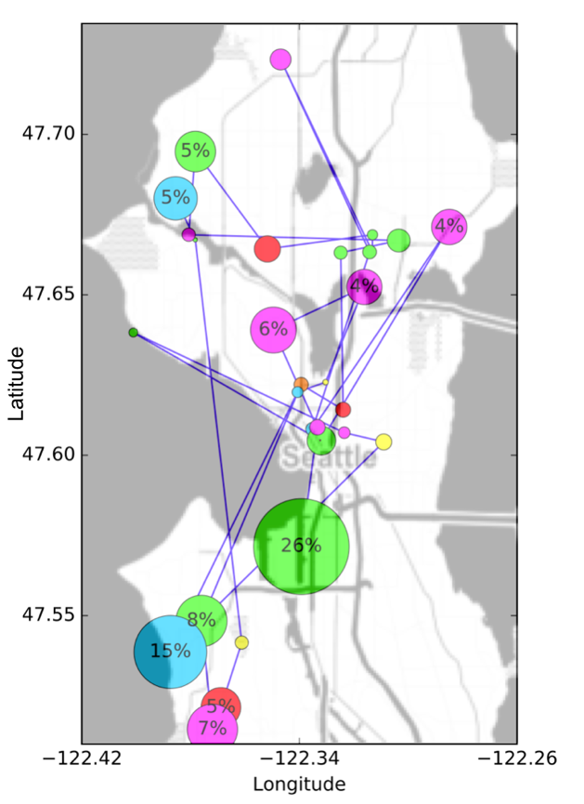
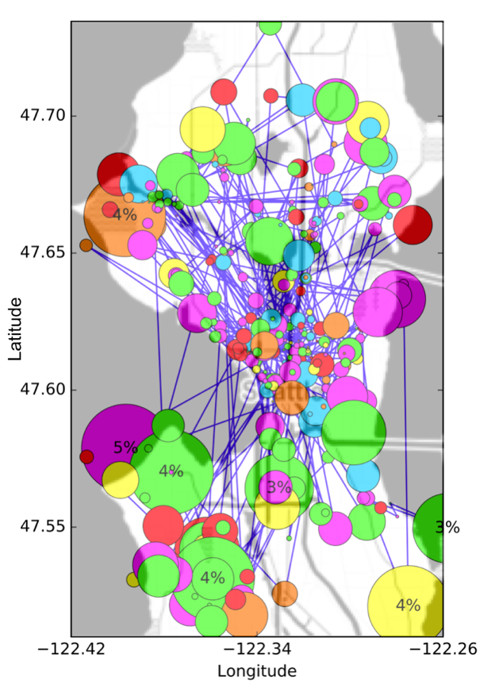
数据可视化
Car2Go 起讫点（OD）数据
两辆车的OD随时间变化
亮相：从O到D
圆圈大小：未占用时间
如果我们有车辆的燃油状态，什么样的部件可以帮助我们可视化该信息？

Slide 40
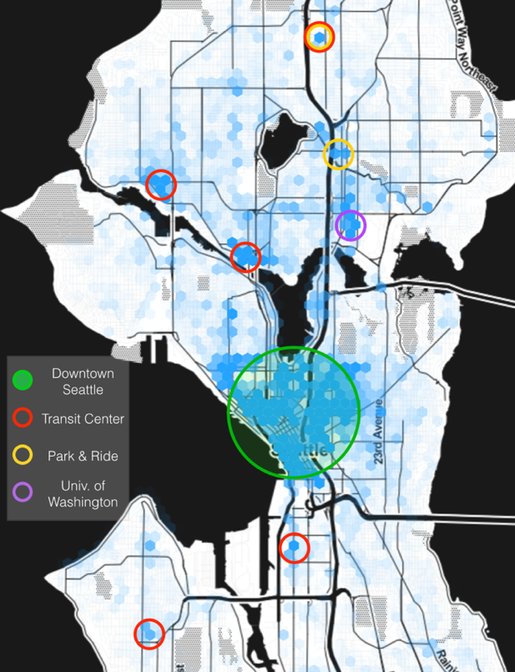
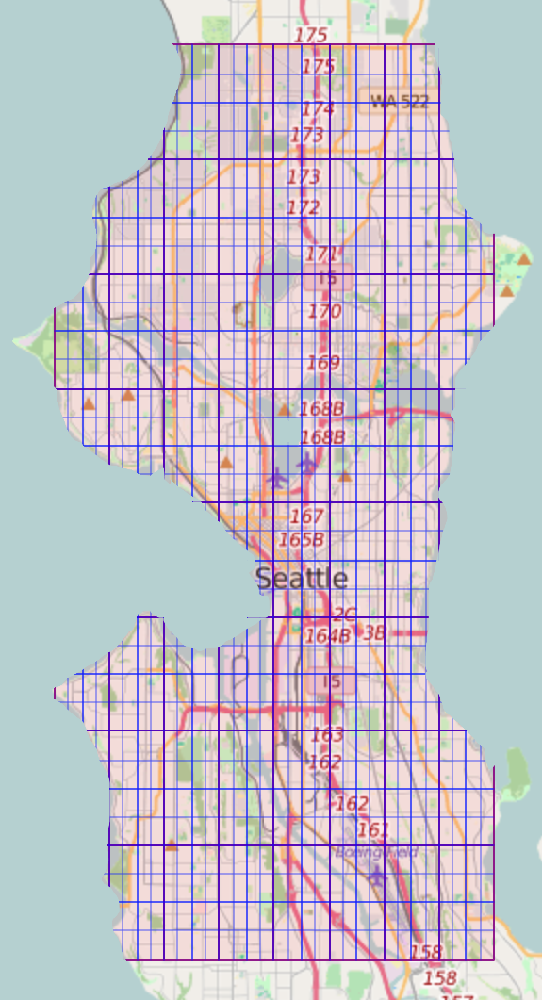
数据处理中的可视化
Car2Go OD分布
分成网格
分成六角形瓷砖
便于找出热点

Slide 41
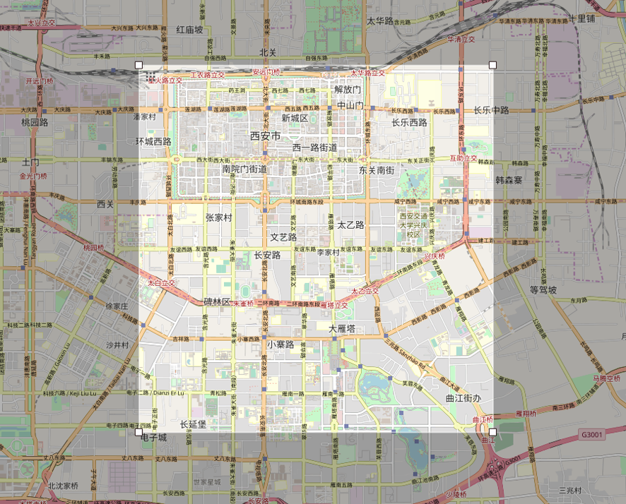
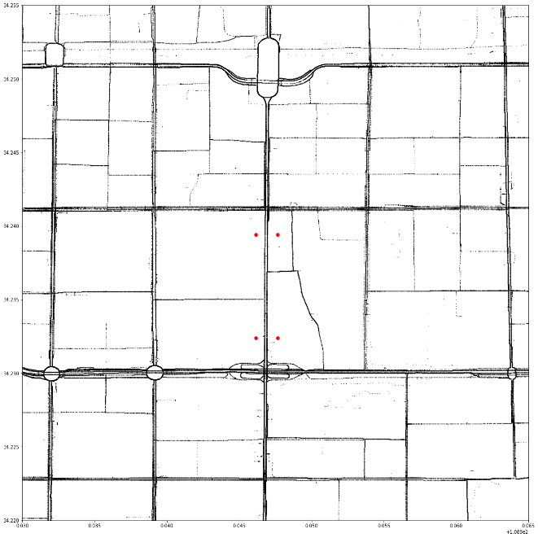
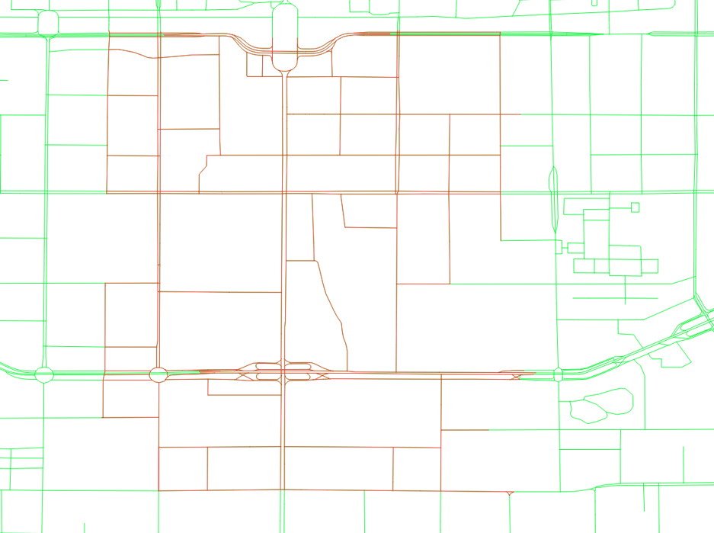
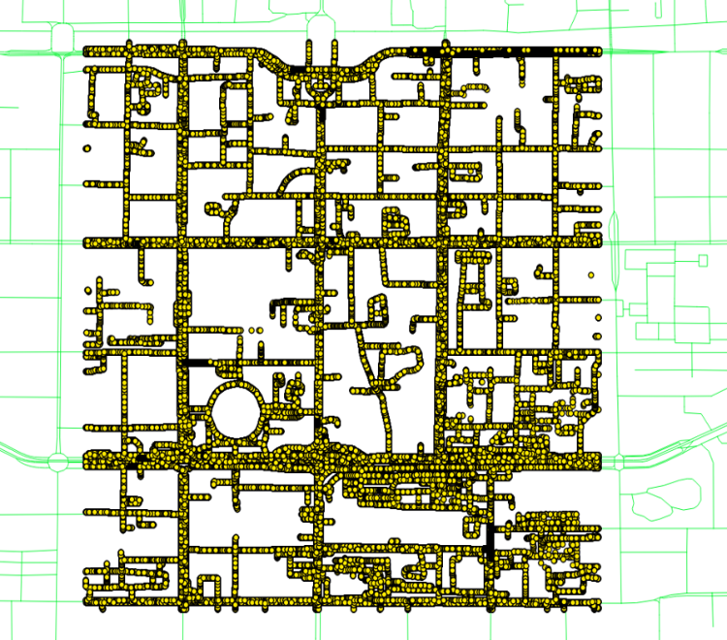
数据处理中的可视化
滴滴轨迹数据
目标：交通预测
程序：
轨迹数据→将GPS点映射到路段→基于路段的速度/行程时间数据
工具：QGIS、OpenStreetMap、Python

Slide 42
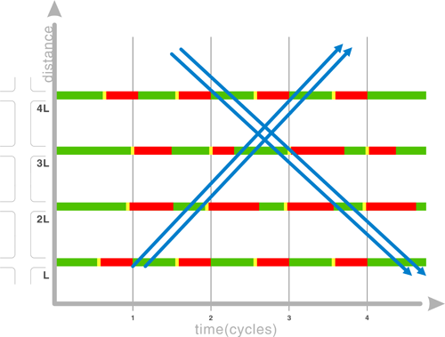
数据建模中的可视化
交通信号协调控制
https://ops.fhwa.dot.gov/publications/fhwahop08024/images/6_1.png

Slide 43
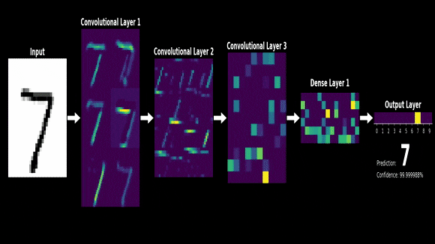
数据建模中的可视化
建模过程中的可视化
模型参数
模型拟合的误差
有助于调整模型参数或改进模型设计
https://external-preview.redd.it/Dhrpp8M4X9BpyFOKGpD6uxl2aFRC3fBS-akgcZ2cxYw.gif？格式=png8&s=8a9143099e235e11018e7adcadcb7b7973f5e4c1

Slide 44
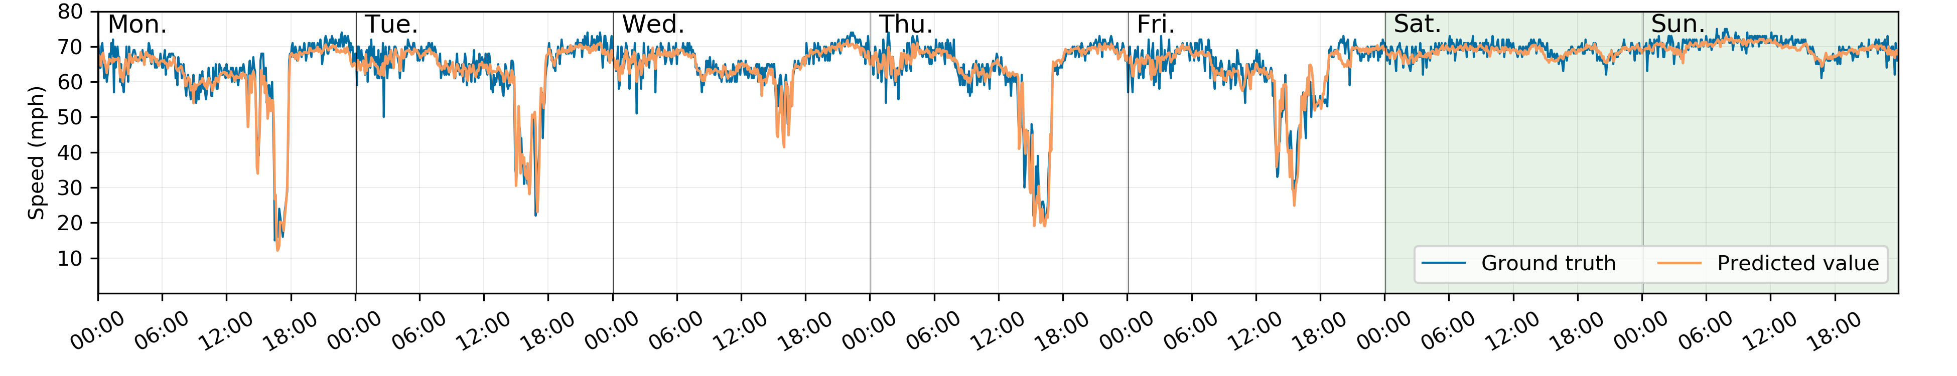
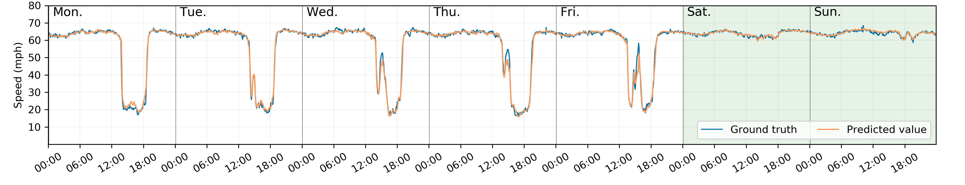
结果解释中的可视化
交通速度预测结果
Notes:
LOOP-SEA_sensorID_d005es15214_doy_4to11
PEMS-BAY_sensorID_400017_doy_29to36

Slide 45
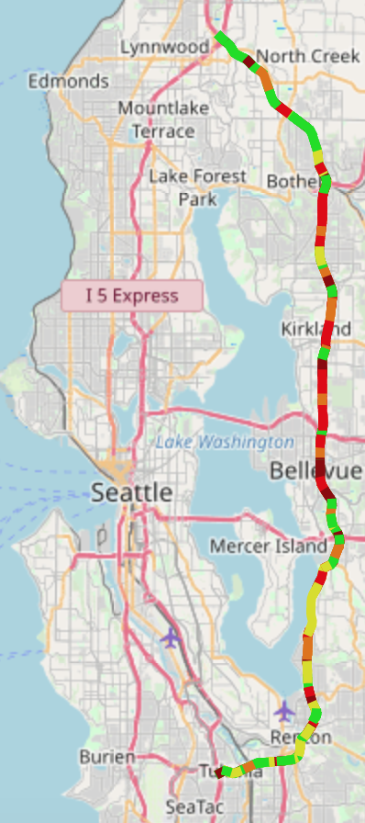
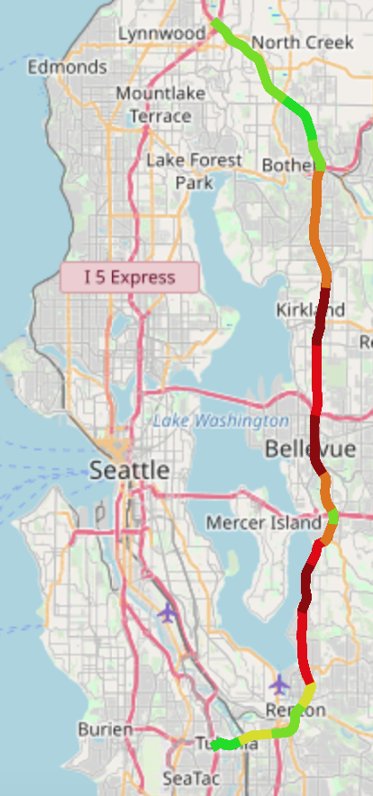
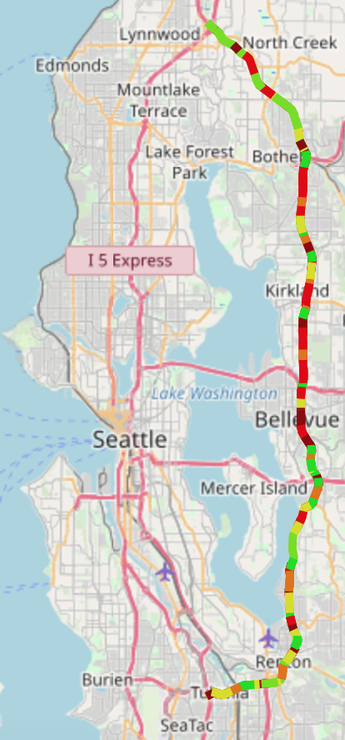
结果解释中的可视化
交通事故分析
I-405
EB方法
可视化：
颜色
几何数据
事故频率
预期事件
安全隐患改善指标

Slide 46
下一步
集成数据管理和数据可视化
R中的可视化
引入R Shiny
使用R&Shiny和SQL Server创建数据管道/数据平台。（最终项目中要求）

Slide 47
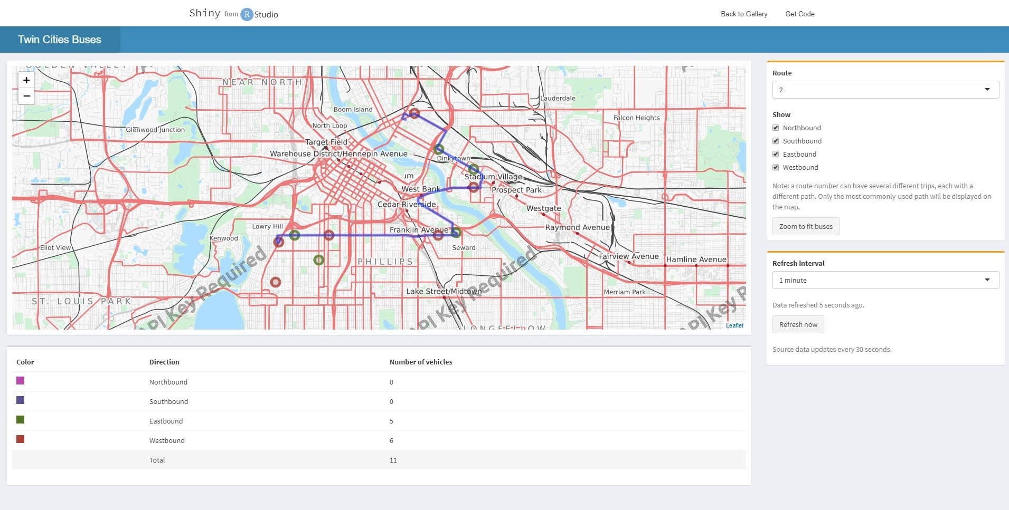
R Shiny
“开源R包，为构建web应用程序提供优雅而强大的web框架”

Slide 48
特征
o只需几行代码就可以构建有用的web应用程序。
O不需要JavaScript
oShiny 应用程序自动“激活”的方式与电子表格是实时的.
o当用户修改输入时，输出会立即改变，而无需重新加载浏览器
oShiny 用户界面可以完全使用R构建，也可以直接用HTML、CSS和JavaScript编写，以获得更大的灵活性。.

Slide 49
必要的Web框架
a<-3
b<-a+2
a<-7
a==？
命令式：b=5；
反应式：b=9
R像大多数语言一样。总是得到b=5

Slide 50
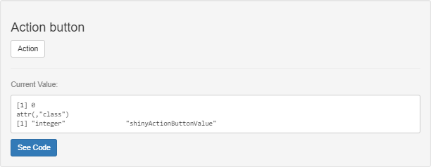
特征
O在任何R环境下的运行（ Console R、用于Windows或Mac的Rgui、ESS、StatET、RStudio等）。
o基于Twitter Bootstrap的有吸引力的默认UI主题。
o一个高度可定制的滑块小部件，内置动画支持。
oPre构建了用于显示绘图、表格和R对象打印输出的小部件。

Slide 51
特征
o使用websockets包在web浏览器和R之间进行快速双向通信。
o使用反应式编程模型，消除了混乱的事件处理代码，因此可以专注于真正重要的代码。

Slide 52
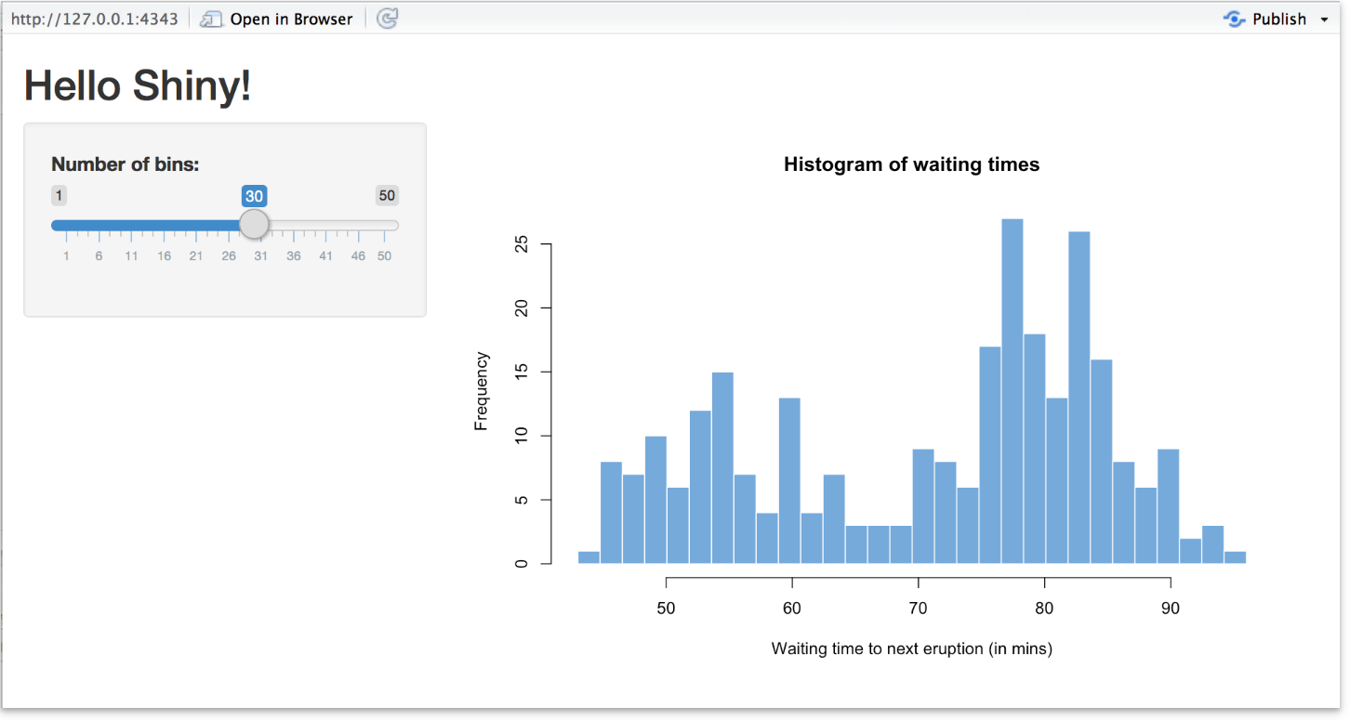
特征
o11个内置示例。
o每个例子都演示了Shiny是如何工作的。
oEach每个示例都是一个独立的Shiny app。
runExample("01_hello") # a histogram runExample("02_text") # tables and data frames runExample("03_reactivity") # a reactive expression runExample("04_mpg") # global variables runExample("05_sliders") # slider bars runExample("06_tabsets") # tabbed panels runExample("07_widgets") # help text and submit buttons runExample("08_html") # Shiny app built from HTML runExample("09_upload") # file upload wizard runExample("10_download") # file download wizard runExample("11_timer") # an automated timer

Slide 53
Shiny应用程序结构
o安装包(“shiny”)
o导入library(“shiny”)
o运行Example("01_hello")
o包含在名为app.R的单个脚本中
o脚本app.R位于目录中（例如，newdir/）
o其他应用程序可以使用runApp（“newdir”）运行

Slide 54
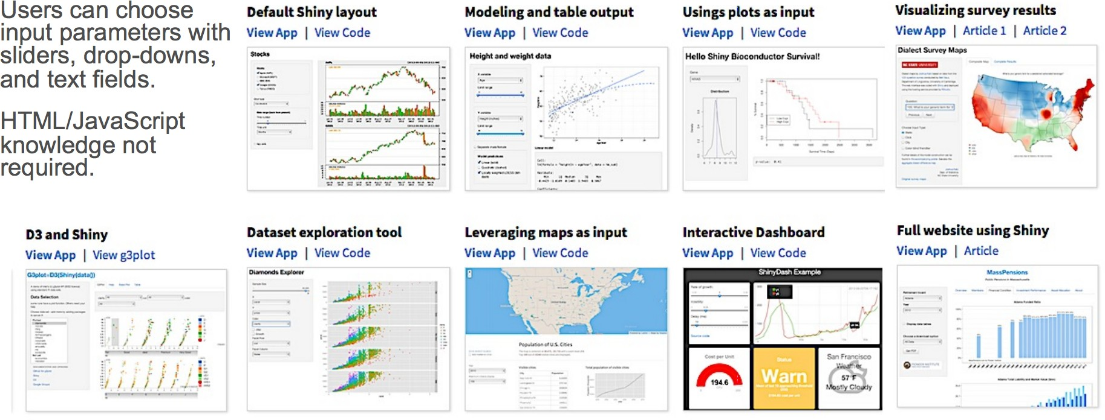
Shiny 展示 -获得灵感
https://www.rstudio.com/products/shiny/shiny-user-showcase/

Slide 55
Shiny应用程序结构
app.R有三个组件：
O 用户界面对象
用户界面（ui）对象控制应用程序的布局和外观。同时显示输出。例如，标题、页面布局、文本输入、单选按钮、下拉菜单等
O 服务器功能
服务器功能包含计算机构建应用程序所需的指令。换句话说，一组指令使用用户提供的输入，对它们进行处理并产生所需的输出。
O 调用shinyApp函数
shinyApp函数从显式的UI/server对创建Shiny app对象。

Slide 56
运行Shiny应用程序
每个Shiny应用程序都有相同的结构：一个包含ui和server的app.R文件。
你可以通过创建一个新目录并在其中保存app.R文件来创建一个Shiny应用程序。建议每个应用程序都位于自己的唯一目录中。
你可以通过将其目录的名称提供给函数runApp运行一个Shiny应用程序，如果你的Shiny应用程序位于名为“my_app”的目录中，请使用以下代码运行它：

Slide 57
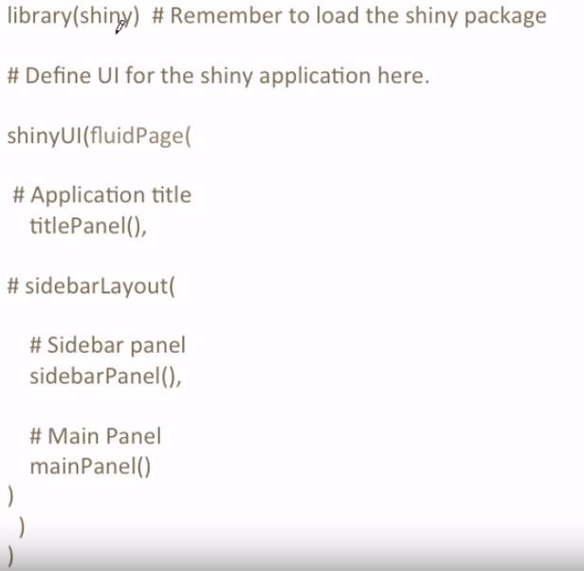
ui.r的结构

Slide 58
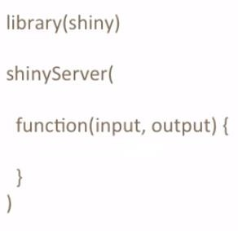
服务器的结构
o输入包括所有逻辑功能/计算
o其他输出显示在主面板中。

Slide 59
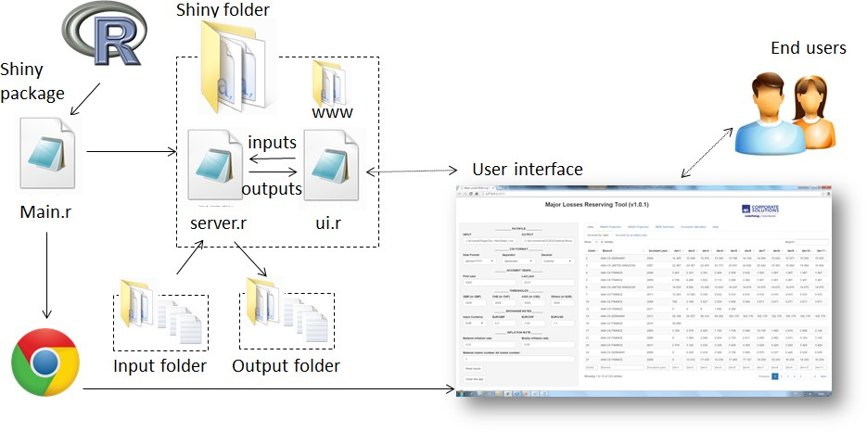
另一种创建Shiny库的方法
http://littlectuary.github.io/blog/Web-application-framework-with-shinn/

Slide 60
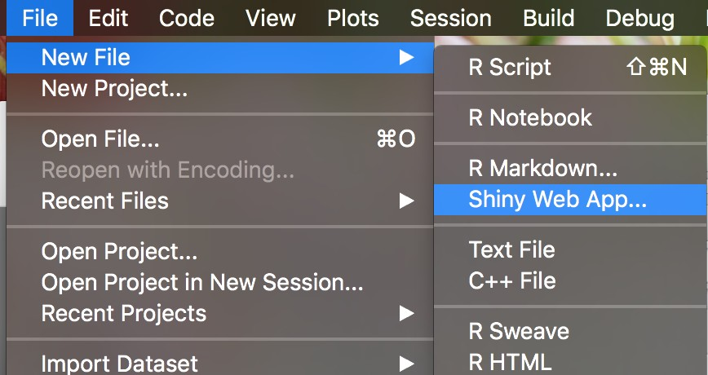
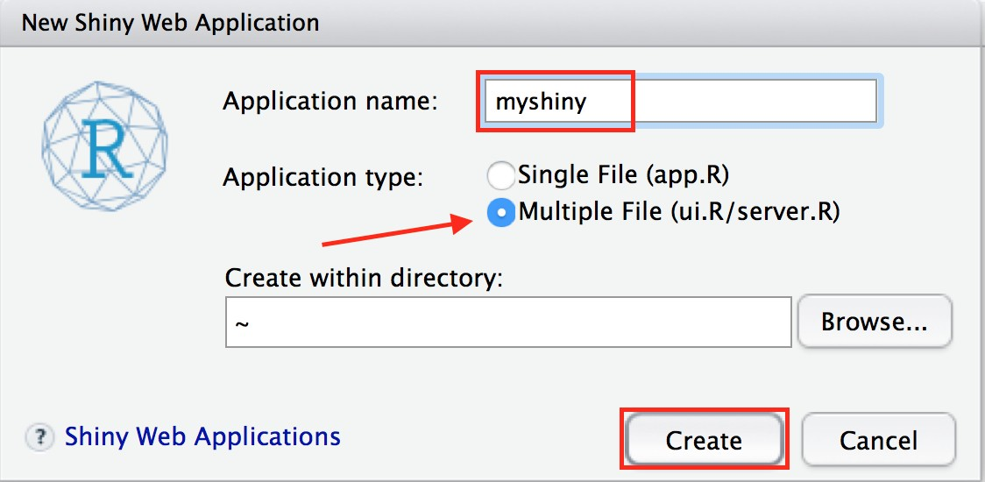
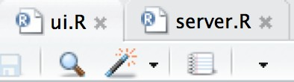
另一种创建Shiny库的方法

Slide 61
运行Shiny应用程序
o将ui.r和server.r的文件都保存在r工作目录（或任何其他文件夹）中
o使用runApp（）命令（指定文件夹名）在本地系统中运行应用程序。
o也可以从Rstudio运行应用程序。
o应用程序也可以在浏览器中运行。

Slide 62
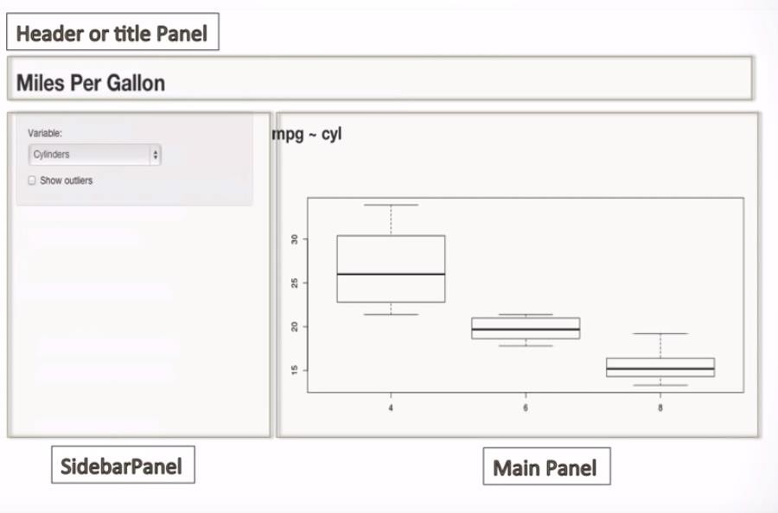
例子

Slide 63
部署方案
共享server.r and ui.r
以shinyapps.io为主服务器
以Shiny server为主服务器

Slide 64

使用shinyapps.io部署
www.shinyapps.io
注册一个帐户。
在RStudio中发布应用程序按钮并按照说明操作

Slide 65

使用shinyapps.io部署

Slide 66


我的shinyapps.io

